Slide 1
Untersuchung der Game Experience von natürlichen Eingabemöglichkeiten für digitale Sportspiele in der virtuellen Realität
Antrittspräsentation zum Oberseminar
am 31. Juli 2017

Slide 2
Fragestellung

Slide 3
Fragestellung
„Untersuchung der Game Experience von natürlichen Eingabemöglichkeiten für digitale Sportspiele in der virtuellen Realität“
Game Experience
Natürliche Eingabemöglichkeit: Eishockeyschläger
(+ Sensoren)
Digitales Sportspiel: Eishockeyspiel
Notes:
3 Begriffe die wichtige Rolle spielen
GE: wie empfindet der Nutzer das Spiel, was empfindet er dabei, UX
NE:
Eishockeyspiel soll implementiert werden

Slide 4



Fragestellung
„Untersuchung der Game Experience von natürlichen Eingabemöglichkeiten für digitale Sportspiele in der virtuellen Realität“
Wie effektiv und effizient ist die natürliche Eingabemöglichkeit?
Wie hoch ist die Game Experience bei natürlichen Eingabemöglichkeiten?
Gibt es Unterschiede im Spielspaß für verschiedene Nutzergruppen?
Notes:
TCR, TT
.
Welche Nutzergruppen → später

Slide 5
Verwandte
Arbeiten

Slide 6

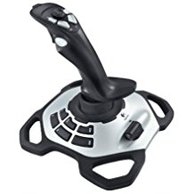
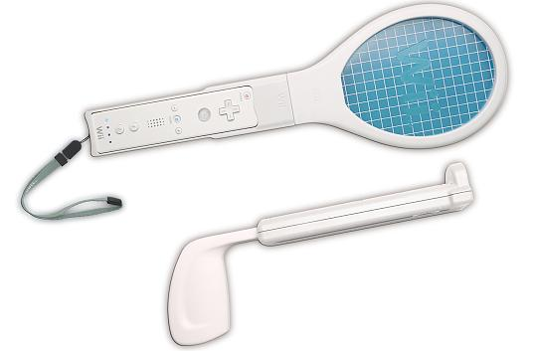
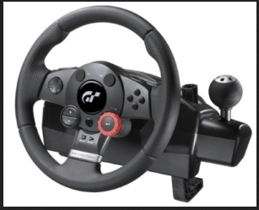
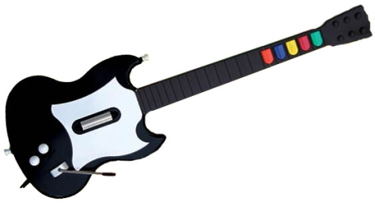
The influence of controllers on immersion in mobile games. Cairns, P., Li, J., Wang, W., & Nordin, A. I. (2014). Proceedings of the 32nd Annual ACM Conference on Human Factors in Computing Systems - CHI ’14, 371–380.
Untersuchung des Einflusses der „Natürlichkeit“ von Steuermechanismen auf die Immersion bei mobile games
Directional natural mapping
Kinesic natural mapping
Incomplete tangible natural mapping
Realistic tangible natural mapping
Bildquellen:
https://images-eu.ssl-images-amazon.com/images/I/41oMu00v4YL._AC_US218_.jpg
http://p5.focus.de/img/fotos/origs500431/2738916174-w536-h354-o-q75-p5/dig-dr-kw52-bigben-wiipack-1.jpg
http://www.elecom.co.jp/news/200706/hgw-005wh/image/HGW-006WH_31L.jpg
http://pc-lenkrad-test.com/wp-content/uploads/2016/06/driving-force-gt-rad-und-pedal-300x243.jpg
Notes:
Versch. Arten der Steuerung (Skalski et al., 2011):
Richtungseingaben auf dem Controller stimmen mit denen des Spiels überein (Joystick, Touching)
Physische Bewegungen entsprechen real-life Bewegungen, auch wenn sie nicht realistisch sind (Sony‘s Air Guitar)
Bewegung des Controllers entspricht der eines echten Objekts (WiiMote als Schläger)
Controller entspricht einem echten Objekt (Lenkrad für Rennspiele)

Slide 7
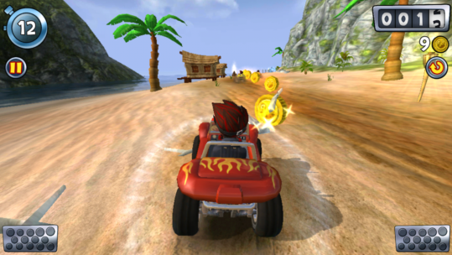
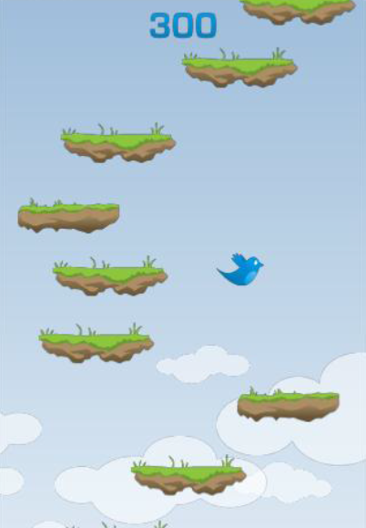
The influence of controllers on immersion in mobile games. Cairns, P., Li, J., Wang, W., & Nordin, A. I. (2014). Proceedings of the 32nd Annual ACM Conference on Human Factors in Computing Systems - CHI ’14, 371–380.
Studie 1: Steuern in einem mobile game
Rennspiel mit zwei Optionen der Steuerung
Between-subject Design (30 Teilnehmer)
Variablen:
Unabh.: Steuerung
Abh.: Immersionslevel (gemessen durch IEQ)
Ergebnis:
Bessere Ergebnisse sowie höhere Immersion bei Tilting
Studie 2: Vergleich von control mappings
Doodle Jump Klon mit 3 versch. Steuerungen
Ergebnis:
Tilt und Slip eig. die natürlicheren Interaktionsformen, jedoch nur Slip signifikant immersiver als Touch
Notes:
Optionen der Steuerung: Tilting (Smartphone als Lenkrad) oder Touching
Bei Ergebnis:
Tilting: schafften eine längere Strecke innerhalb der vorgegebenen Zeit
Höhere Immersion bei Tilting → lässt darauf schließen, dass je natürlicher die Interaktion, desto höher die Immersion
- Evtl. höhere Immersion wegen der besseren Ergebnisse. Jedoch waren diese nicht signifikant unterschiedlich.
3 Steuerungen: Tilting, Touching und Slipping
Control mappings: welche Interaktionstechnik passt am besten?
Grund für die zweite Studie ist, dass bei der ersten das Ergebnis vll darauf basiert, dass den Probanden der Gebrauch der Lenkrad Metapher einen einfachen Einstieg in das Spiel gewährte. Bei der zweiten Studie gibt es an sich keine eindeutig passende Steuerung, somit ist hier der Effekt nicht gegeben.
→ Bessere Ergebnisse im Spiel nicht gleichzusetzen mit höherer Immersion (als Endresultat)

Slide 8

The influence of controllers on immersion in mobile games. Cairns, P., Li, J., Wang, W., & Nordin, A. I. (2014). Proceedings of the 32nd Annual ACM Conference on Human Factors in Computing Systems - CHI ’14, 371–380.
…Natural mapping spielt wichtige Rolle wenn es um Immersion geht
…Bessere Ergebnisse nicht gleichbedeutend mit höherer Immersion
…Zukünftige Untersuchungsgegenstände: Spiele mit mehr Einsatz
Notes:
Optionen der Steuerung: Tilting (Smartphone als Lenkrad) oder Touching
Bei Ergebnis:
Tilting: schafften eine längere Strecke innerhalb der vorgegebenen Zeit
Höhere Immersion bei Tilting → lässt darauf schließen, dass je natürlicher die Interaktion, desto höher die Immersion
- Evtl. höhere Immersion wegen der besseren Ergebnisse. Jedoch waren diese nicht signifikant unterschiedlich.
3 Steuerungen: Tilting, Touching und Slipping
Control mappings: welche Interaktionstechnik passt am besten?
Grund für die zweite Studie ist, dass bei der ersten das Ergebnis vll darauf basiert, dass die Probanden die der Gebrauch der Lenkrad Metapher einen einfachen Einstieg in das Spiel gewährte. Bei der zweiten Studie gibt es an sich keine eindeutig passende Steuerung, somit ist hier der Effekt nicht gegeben.
→ Bessere Ergebnisse im Spiel nicht gleichzusetzen mit höherer Immersion (als Endresultat)

Slide 9
Exertion in the small: Improving differentiation and expressiveness in sports games with physical controls. Sheinin, M., & Gutwin, C. (2014). 32nd Annual ACM Conference on Human Factors in Computing Systems, CHI 2014, 1845–1854.
Ausgangssituation:
Problemstellung:
Bewegungen müssen auf Controller gematcht werden
Erfolg in Sportspielen unabhängig von der tatsächlichen Expertise der Spieler
Ziel:
Erhöhung Aussagekraft und Abgrenzung der Spieler (bzw. ihrer Fähigkeiten) voneinander
Untersuchung der Auswirkungen physikalischer Kontrollelemente auf das Gameplay (Laufspiel und team-basiertes Handballspiel)
eigentliche Spielbewegung (z.B. Werfen) geht verloren
kein Übungseffekt

Slide 10
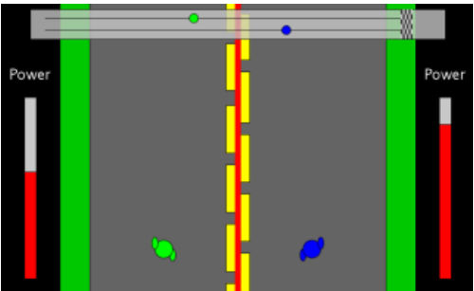
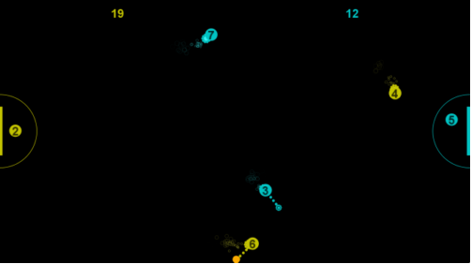
Exertion in the small: Improving differentiation and expressiveness in sports games with physical controls. Sheinin, M., & Gutwin, C. (2014). 32nd Annual ACM Conference on Human Factors in Computing Systems, CHI 2014, 1845–1854.
Studie 1: Track and Field Racing
Keypress rate bestimmt wie schnell der Spieler läuft
8 Probanden: Turniere gegeneinander (100m, 200m, 400m)
Studie 2: Jelly Polo
Top-down 2D Handball-Spiel mit je 3 Spielern pro Team
Steuerung: L + R Stick
Notes:
STUDIE 1 :
Frage:
Führt physische Kontrolle über das Laufen zu unterschiedlichen individuellen Fähigkeiten und zu Veränderungen der Performance bei einem Rennen?
Ergebnis:
Die besten Spieler schafften es die Tasten schneller zu drücken, die keypress rate aufrecht zu erhalten ohne die Koordination zu verlieren und dies über den Spielverlauf halten (Individualität)
Ermüdung tritt bei vielen Spielern ein und die Leistung lässt nach (Performance)
STUDIE 2 :
Steuerung:
Linker Stick: ständiges, erneutes Betätigen bewegt den Spieler. Je stärker das Betätigen, desto größer die Bewegung im Spiel
Rechter Stick: s.o. Werfen anstatt Laufen

Slide 11
Exertion in the small: Improving differentiation and expressiveness in sports games with physical controls. Sheinin, M., & Gutwin, C. (2014). 32nd Annual ACM Conference on Human Factors in Computing Systems, CHI 2014, 1845–1854.
…Physical controls erlaubten eine Entwicklung der Expertise
…Impulsbasierte Controls der Bewegungen führten zu eindeutigen individuellen Unterschieden der Spielerfähigkeiten
…Ermüdung war in beiden Studien ein großer Faktor für den Spielausgang bzw. – Strategie
…Physical controls erhöhte die Komplexität und Unvorhersehbarkeit, → mehr Interesse, Herausforderung, Vergnügen und Enthusiasmus
Notes:
Zusätzlich wurde gezeigt, dass…
…aufwandsbasierte Steuerungen in kleinem Maßstab die Komplexität und die Unberechenbarkeit von einfachen Aktionen wie Laufen und Bewegung beeinflussen können
…pyhsische Steuerungstechniken für zusätzliches Interesse, Herausforderung und Vergnügen sorgen können
…Ermüdung ein wichtiges Designprinzip sein und großen Einfluss auf das Gameplay haben kann

Slide 12


Measuring the impact of game controllers on player experience in FPS games. Gerling, K. M., Klauser, M., & Niesenhaus, J. (2011). Proceedings of the 15th International Academic MindTrek Conference on Envisioning Future Media Environments - MindTrek ’11, 83.
Untersuchung des Einflusses von Controllern auf PX
Natapov et. Al (2009): WiiMote und klassischer Controller schneiden bei pointing tasks schlecht ab gegenüber Maus
Klochek und MacKenzie (2006): verglichen Xbox Controller und Maus bei dem Task ein sich bewegendes Objekt im Raum zu erfassen → Maus erlaubte schnellere Beschleunigung zur Korrektur der Position
Isokoski und Martin (2007): untersuchten Zielerfassung in FPS: Zielerfassung mit Maus in FPS schnitten besser ab als Xbox Controller
Notes:
Mouse + Keyboard vs Controller

Slide 13



Measuring the impact of game controllers on player experience in FPS games. Gerling, K. M., Klauser, M., & Niesenhaus, J. (2011). Proceedings of the 15th International Academic MindTrek Conference on Envisioning Future Media Environments - MindTrek ’11, 83.
PC – gamer
Hypothesen:
Hardware hat Auswirkungen auf PX und Effizienz
Effizienz hat Auswirkungen auf PX
Die Nutzung der gewohnten Plattform hat Auswirkungen auf PX
Console gamer
45 Teilnehmer (38 männlich)
2x2 between-subject design

Slide 14
Measuring the impact of game controllers on player experience in FPS games. Gerling, K. M., Klauser, M., & Niesenhaus, J. (2011). Proceedings of the 15th International Academic MindTrek Conference on Envisioning Future Media Environments - MindTrek ’11, 83.
Befragung nach bish. Gaming Experience durch kurzen Fragebogen
Game Experience Questionnaire (Ijsselsteijn et. al):
Messung der Dimensionen Competence, Flow, Negative Affect, Positive Affect, Challenge, Tension und Immersion
Game Engagement Questionnaire (Brockmyer et. al, 2009):
Immersion, Presence, Flow und Absorption
ISO-Norm Questionnaire 9241/10:
Untersuchung von Usability-Problemen, die ggf. die PX beeinflussen könnten
Performance Metriken:
Spielertode
Welche Teile des Levels wurden erfolgreich absolviert?

Slide 15
Measuring the impact of game controllers on player experience in FPS games. Gerling, K. M., Klauser, M., & Niesenhaus, J. (2011). Proceedings of the 15th International Academic MindTrek Conference on Envisioning Future Media Environments - MindTrek ’11, 83.
Hyp. 1: keine signifikanten Ergebnisse
Hyp. 2: Anzahl der Tode weist positive Korrelation Negative Affect, Tension und Challenge auf
Hyp. 3: Andere Plattform führte zu höherer Challenge
Notes:
H1: Hardware hat Auswirkungen auf Effizienz
H2: Effizienz hat Auswirkungen auf PX
H3: Die Nutzung der gewohnten Plattform hat Auswirkungen auf PX
Hauptaussage: Spieler waren mehr gefordert, falls sie nicht auf ihrer gewohnten Plattform spielen konnten. An sich konnten keine Unterschiede zwischen den versch. Controllern festgestellt werden

Slide 16
Eigener Ansatz

Slide 17
Design
A/B-Design Studie:
Implementierung eines Eishockeyspiels mit Steuerung per Hockeyschläger
Software: Unreal Engine + Steam VR
Hardware: Hockeyschläger + Sensoren
Mixed-Methods-Ansatz
Quantitative wie auch qualitative Methoden:
Fragebögen zur Messung der GX und PX
Erfassung der TCR und TT, sowie error rates
Post-Test Interview
(Kraftaufwand)

Slide 18
Design - Fragebögen
Game Experience Questionnaire (GEQ)
3 Module
Core questionnaire (Immersion, Flow, Competence, Positive and Negative Affect, Tension and Challenge)
Social presence module (psychological and behavioural involvement of the player with other social entities)
Post-game module
1. und 2. Modul für Befinden während des Spielens, 3. Modul für Befinden nach dem Spielen
Notes:
the social presence module, investigates psychological and behavioural involvement of the player with other social entities, be they virtual (i.e., in-game characters), mediated (e.g., others playing online), or co-located → soll nur angewandt warden wenn eines dieser Sachen zutrifft → fällt bei mir weg

Slide 19


Design
A/B-Design Studie
Stichprobengröße:
20 Probanden
Variablen:
Unabh.: Sportler vs. Gamer
Abh.: TT, TCR, GEQ
Probandentasks:
Passen
Schießen
Puk führen
Sportler
Gamer

Slide 20
Design
Unabhängige Variablen:
Probadengruppe: Sportler vs. Gamer
Abhängige Variablen:
Task Times
Task Completion rates
Error rates
(Kraftaufwand)
GEQ
IEQ
Interview

Slide 21
Zeitplan
Literatur-recherche
Erstellung des Studiendesigns
Einarbeitung in Unreal/Steam VR
Implementierung des Prototypen
Durchführung der Tests
Daten-auswertung
Abgabe
Mai
Ende Juni
Mitte Juli
Juli/Ende August
Ende September
Mitte November
Ende Dezember

Slide 22
Quellen

Slide 23
Quellen
Cairns, P., Li, J., Wang, W., & Nordin, A. I. (2014). The influence of controllers on immersion in mobile games. Proceedings of the 32nd Annual ACM Conference on Human Factors in Computing Systems - CHI ’14, 371–380.
Sheinin, M., & Gutwin, C. (2014). Exertion in the small: Improving differentiation and expressiveness in sports games with physical controls. 32nd Annual ACM Conference on Human Factors in Computing Systems, CHI 2014, 1845–1854.
Gerling, K. M., Klauser, M., & Niesenhaus, J. (2011). Measuring the impact of game controllers on player experience in FPS games. Proceedings of the 15th International Academic MindTrek Conference on Envisioning Future Media Environments - MindTrek ’11, 83.
Skalski, P., Tamborini, R., Shelton, A., Buncher, M., and Lindmark, P. Mapping the road to fun: Natural video game controllers, presence, and game enjoyment. New Media Society 13 (2011), 224–242.
Napatov, D.,Castellucci, S.J., & MacKenzie, I.S. 2009. ISO 9241-9 evaluation of video game controllers. In Proceedings of Graphics Interfaces 2009, Toronto, Canada.
Klochek, C. & MacKenzie, I.S. 2006. Performance measures of game controllers in an three-dimensional environment. In Proceedings of Graphics Interface 2006, Toronto, Canada.
Isokoski, P. & Martin, B. 2007. Performance of input devices in FPS target acquisition. In Proceedings of ACE 2007, ACM, New York, NY, USA, 240-241.
Ijsselsteijn, W.A., de Kort, Y.A.W., & Poels, K. (in preparation). The Game Experience Questionnaire: Development of a self-report measure to assess the psychological impact of digital games.
Brockmyer, J.H., Fox, C.M., Curtiss, K.A., McBroom, E., Burkhart, K.M., & Pidruzny, J.N. 2009. The development of the Game Engagement Questionnaire: A measure of engagement in video game-playing. Journal of Experimental Social Psychology, 45, 624-634.

